Slide 1
Глобальные мировые тренды косметического рынка
Макаренко Евгения
Маркетолог компании Leko Style
СЕНТЯБРЬ 2019

Slide 2
Глобальные тренды
Персонализация
Осознанность
Устойчивое развитие
Все и сразу
Технологизация

Slide 3
Устойчивое развитие
SUSTAINABILITY
#пресная вода
#гармония
#морские ресурсы
#осознанное потребление
#sustainability
Больше не тренд
осознанное и бережное отношение к природе и ее ресурсам это не тренд, а необходимость

Slide 4
Цели ООН по устойчивому развитию
6 чистая питьевая вода
12 ответственное производство и потребление
13 предотвращение изменений климата
14 подводная жизнь
15 сохранение экосистем и жизни на суше
Смотреть полную версию на сайте ООН

Slide 5
Изменение климата
2025
%
Такой процент пресной воды
от общего количества воды на Земле
К этому году более половины
жителей планеты
Скорее всего будут испытывать дефицит пресной воды
Планирует на 60% сократить использование воды в
своем производстве

Slide 6
Дефицит пресной воды для косметической отрасли
Безводные и твердые рецептуры
Масла
Твердые шампуни, скрабы и зубные пасты
Порошковые продукты

Slide 7
Дефицит пресной воды для косметической отрасли
Продукты способные сократить время принятия душа или же обеспечить чувство свежести без душа.
min
Освежающие мисты, спреи и лосьоны,
с эффектом охлаждения
сократив время принятия душа на это время вы экономите до 30 литров воды

Slide 8
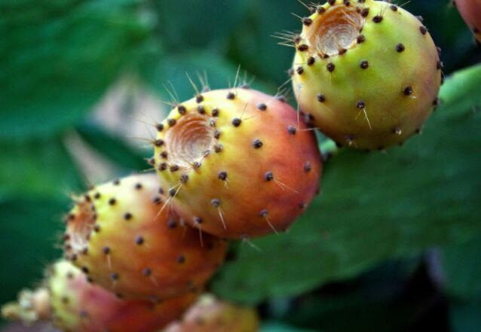
Изменение климата и повышение уровня мирового океана
Ингредиенты из растений пустыни
Ингредиенты из водорослей и морской флоры.
Калахарская дыня, огурец кивано, опунция

Slide 9
УПАКОВКА
ZERO WASTE
#биоразлагаемая
#отсутствующая
#возвратная
#перерабатываемая
Recycling Program

Slide 10
Персонализация
Каждый имеет право на самовыражение
#косметика на заказ
#косметика для мужчин
#самовыражение
#ты версия 2.0
будь то косметика созданная на заказ, необычный макияж или возможность
побаловать себя

Slide 11
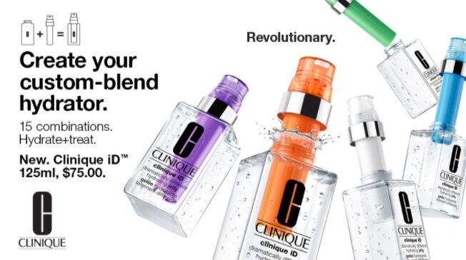
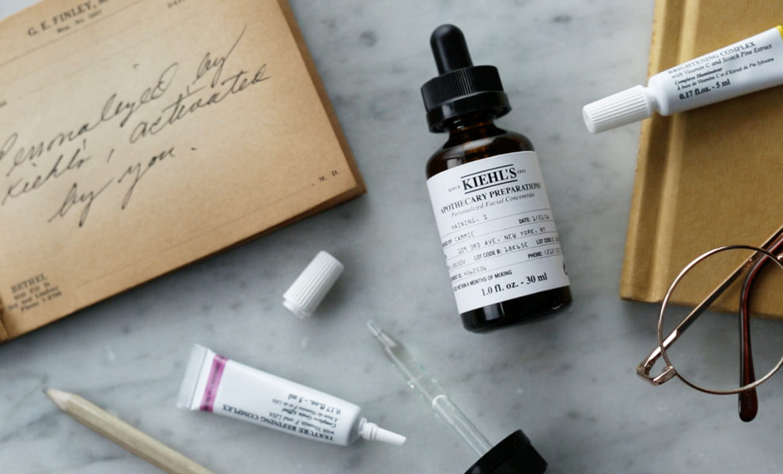
Косметика по индивидуальным меркам
подбор косметики по алгоритму
привлечение специалистов для определения типа кожи
возможность создать "свой" продукт"
Запуск в США - ноябрь 2018
Запуск в ЕC - февраль 2019
более 50 тыс публикаций с хэштегами #findmyid, #cliniqueid
трэвел форматы
40% испансикх, 35% итальянских, 32% французских покупательниц косметических продуктов, заинтересованы в продуктах/брендах, которые могут быть персонализированы

Slide 12
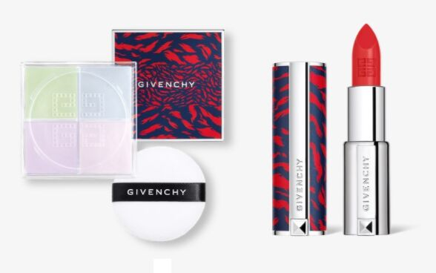
Косметика по индивидуальным меркам
Именная или кастомизированная упаковка
трэвел форматы

Slide 13
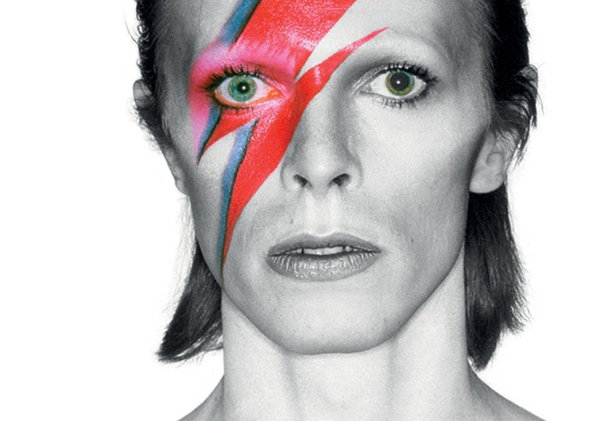
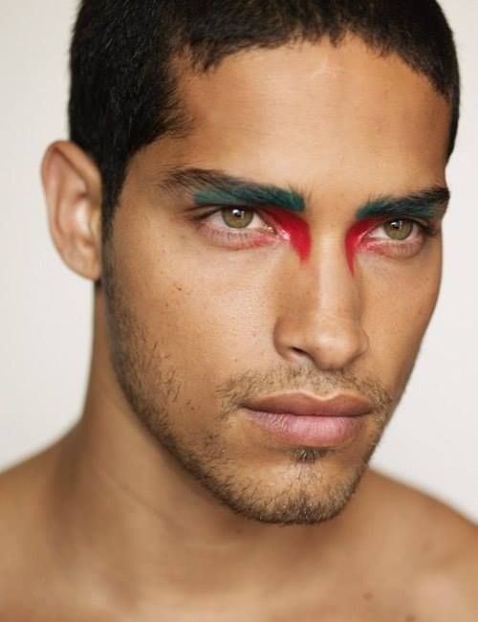
Косметика для мужчин
Мужественность по-новому: декоративная косметика
Базовые средства выравнивающие кожу и скрывающие следы недосыпа
Использование пигментов и деокративных элементов в нехарактерных местах
трэвел форматы

Slide 14
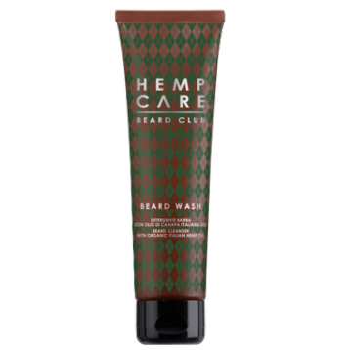
Косметика для мужчин
Мужественность по-новому:
уходовая косметика
Тонирующий шампунь для мягкого камуфлирования седины
Несмываемой средство для очистки бороды с коноплей
Средство для охлаждения и сухости в интимных зонах
Традиционно "мужские" ингредиенты:
ментол, кофеин, уголь, масло конопли

Slide 15
Осознанность
#no stress
#чистая косметика
#принятие себя всегда
#комфорт есть красота
Красота невозможна без гармонии
внутренний баланс и комфорт становятся важнейшими состовляющими красоты

Slide 16
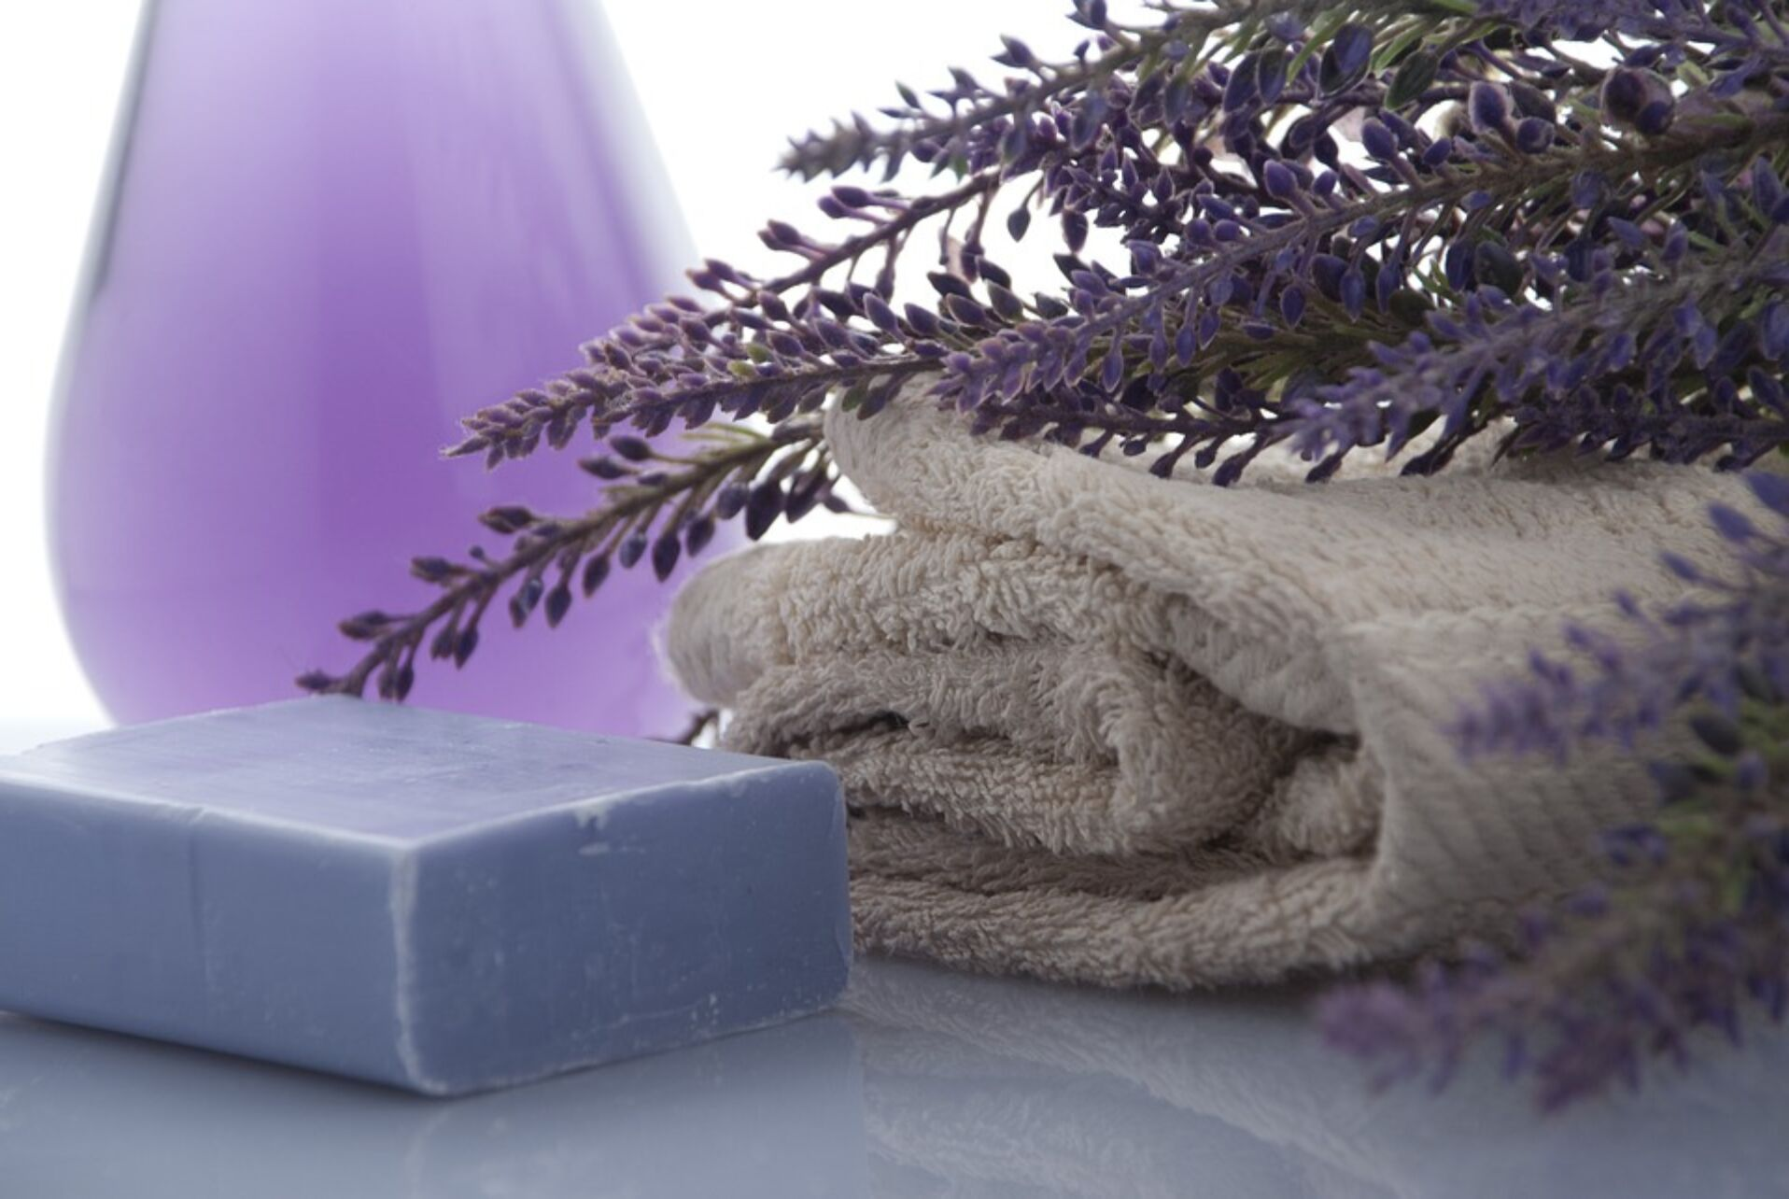
No stress
Покупатели хотят снизить общий уровень стресса и его последствий, с помощью косметических средств.
47%
Покупателей в UK, попробовали бы что угодно, чтобы улучшить их сон, и 43% считают что их жизнь полна стресса
Пример:
чай "Forever calming"
для заваривания и для роста волос
Клеймы:
Успокоить, снять раздражение, подарить комфорт

Slide 17
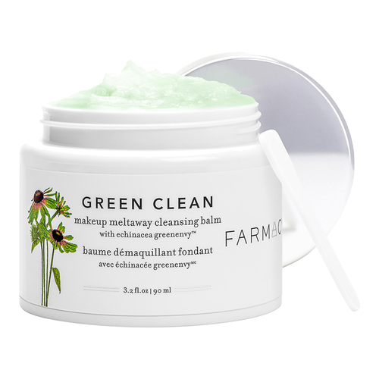
Чистая косметика
Покупатели против токсичных и бесполезных компонентов
Только натуральные ингредиенты
Восприятия безводных рецептур, как более концентрированных и правильных
Только активные компоненты! Желание видеть косметические продукты с отсутствующими «лишними» ингредиентами

Slide 18
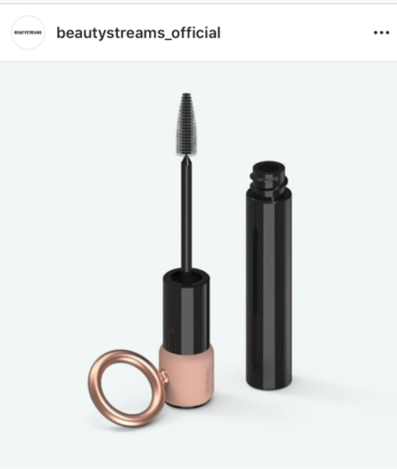
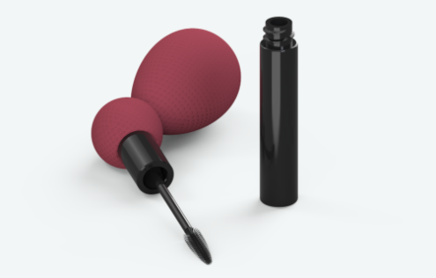
Принятие себя by
Обратите внимание на те категории клиентов, которые могут быть обделены вниманием глобальных брендов
https://globalcosmeticsnews.com/

Slide 19
Комфорт=красота
особое внимание к чувствительной коже
%
французских женщин согласились, что ощущать
себя комфортно,
важнее чем выглядеть идеально
от 33 до 43% женщин в ЕС считают,
что у них чувствительная кожа
Source:Lightspeed/Mintel
Notes:
„

Slide 20
Технологии
#умная косметика
#гаджеты
#цифровые косметологи
#адаптогены
#научный подход
Умная красота
покупатели становятся умнее, и их косметика тоже должна

Slide 21
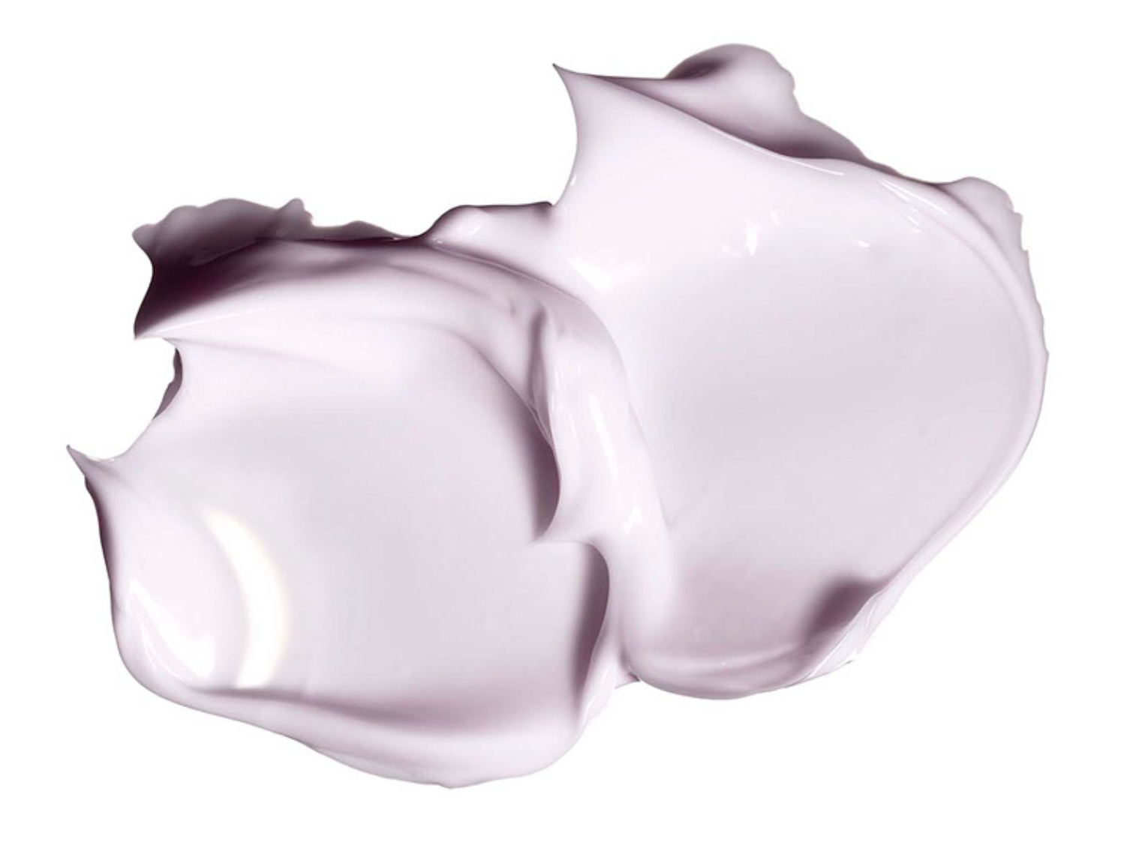
Умная косметика
Исследования микробиома кожи изменили рынок косметических средств
microbiome-friendly
prebiotics
probiotics
adaptogens
29%
71%
Покупателей доверяют косметике, которая разработана учеными
Элемент 1
71%

Slide 22
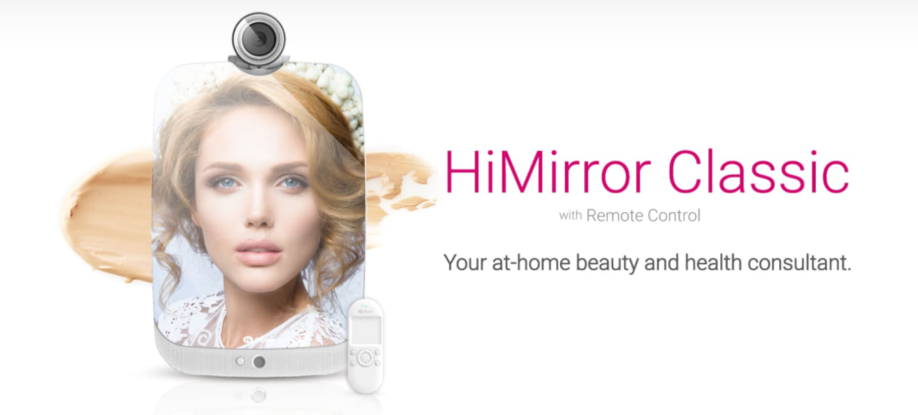
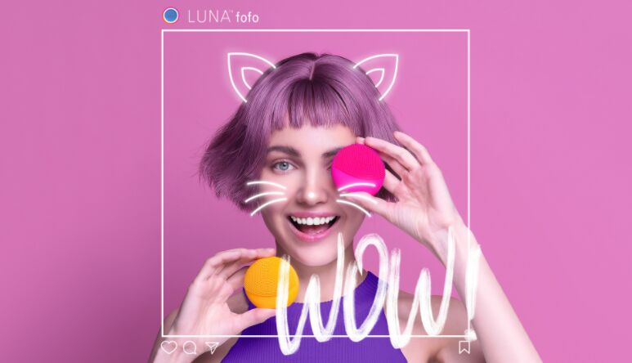
Гаджеты
Устройства помогающие определить состояние кожи, подобрать действительно индивидуальный, нужный уход
Персональный консультант у тебя дома

Slide 23
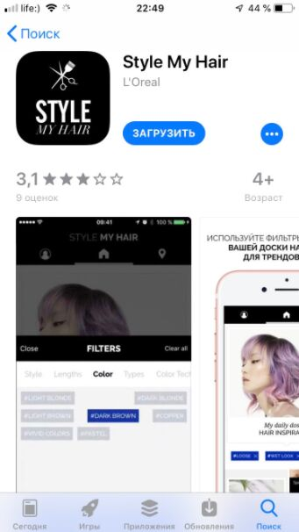
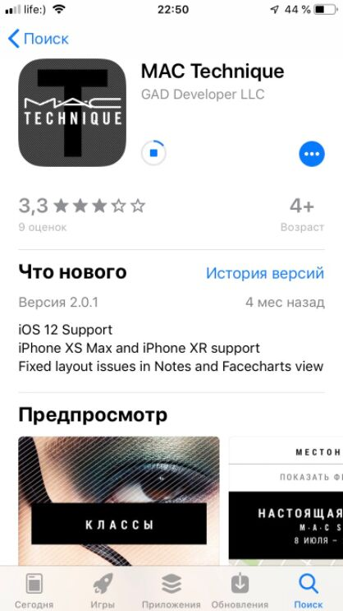
Приложения
Примерь, новый макияж , цвет волос, цвет помады
Приложения, обучающие покупателя
правильному нанесению макияжа,
использованию косметики,
а также позволяющие примерить образ, который
он сможет с этой косметикой создать

Slide 24
Все и сразу
#multy tool
#travel friendly
#мгновенный эффект
#hangover away
Нет компромиссам
Миллениалы, хотят большего, путешествия, вечеринки, карьера, и конечно же сияющий вид

Slide 25
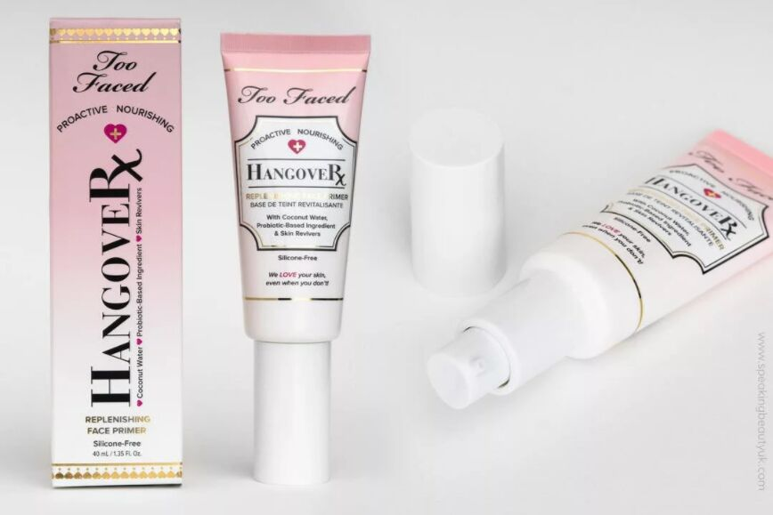
Hangover away
Необходимо:
Мгновенный эффект
мгновенная напитанность кожи
свежий и отдохнувший вид
Идея продукта:
сыворотка мгновенного действия с
пигментами и эффектом сияния кожи
"we love your skin even when you don't"

Slide 26
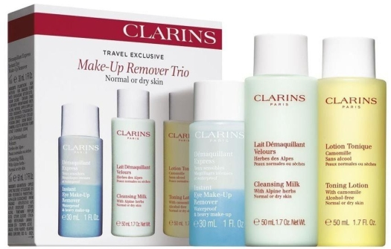
Travel friendly
Нежелание расставаться с любимыми продуктами даже в поездках и во время перелетов:
Мини форматы
Твердые и сыпучие текстуры
Тревел-сеты
Будьте ближе к своему покупателю, помогите ему с
комфортом перенести перелет

Slide 27
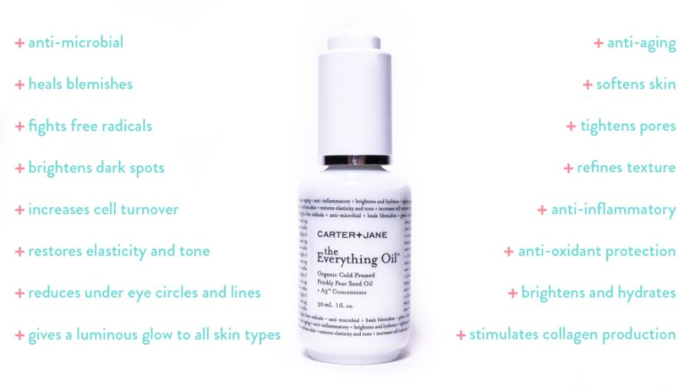
Все в одном
Как в уходовой так и в декоративной косметике:
1 средство заменяющее несколько этапов
1 средство для разных областей
1 средство для разных применений

Slide 28
Cпасибо за внимание
ЕВГЕНИЯ МАКАРЕНКО
Менеджер по маркетингу и PR

